Slide 1

KIỂM DIỆN

Slide 2
TRÒ CHƠI: LẬT MẢNH GHÉP
1
2
3
4

Slide 3
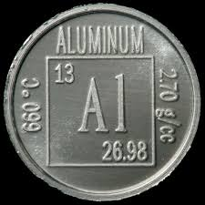
TRÒ CHƠI: LẬT MẢNH GHÉP
1
2
3
4
1
2
HÌNH ẢNH CHỦ ĐỀ
3
4
1
2
3
4

Slide 4
TRÒ CHƠI: LẬT MẢNH GHÉP
1
Câu 1: Trong dãy hoạt động hóa học của kim loại, theo chiều từ trái sang phải tính hoạt động của kim loại thay đổi như thế nào?
GIẢM DẦN
QUAY LẠI

Slide 5
TRÒ CHƠI : LẬT MẢNH GHÉP
2
Câu 2: Kim loại tác dụng với nhiều phi kim(O2, Cl2, S…) tạo thành
....... hoặc .........?
Muối hoặc Oxide
QUAY LẠI

Slide 6
TRÒ CHƠI: LẬT MẢNH GHÉP
3
Câu 3: Một số Kim loại tác dụng với dung dịch acid như (HCl, H₂SO₄ loãng.....) tạo ra muối và giải phóng khí gì?
KHÍ HYDROGEN
QUAY LẠI

Slide 7
TRÒ CHƠI : LẬT MẢNH GHÉP
4
Câu 4: Kim loại hoạt động hóa học mạnh hơn (Trừ K, Na, Ba, Ca.....) có thể đẩy kim loại hoạt động hóa học yếu hơn ra khỏi dung dịch muối tạo thành ......... Và .........?
Muối mới và kim loại mới
QUAY LẠI

Slide 8

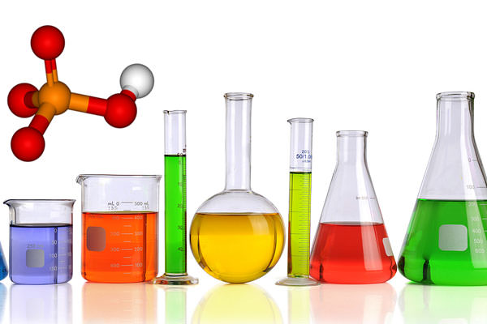
Tuần 12 - Tiết 24 – Bài 18
ALUMINIUM
Kí hiệu hóa học :
Nguyên tử khối :
Al
27

Slide 9

NỘI DUNG
I. TÍNH CHẤT VẬT LÍ
II. TÍNH CHẤT HÓA HỌC
III. ỨNG DỤNG
IV. SẢN XUẤT

Slide 10

I. TÍNH CHẤT VẬT LÍ

Slide 11
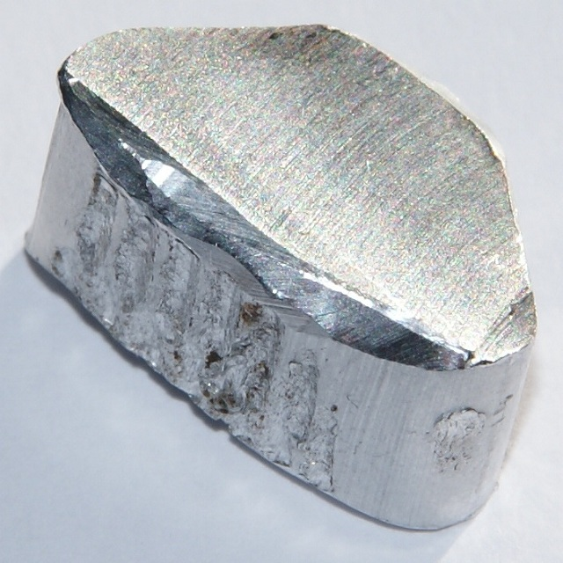

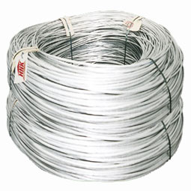


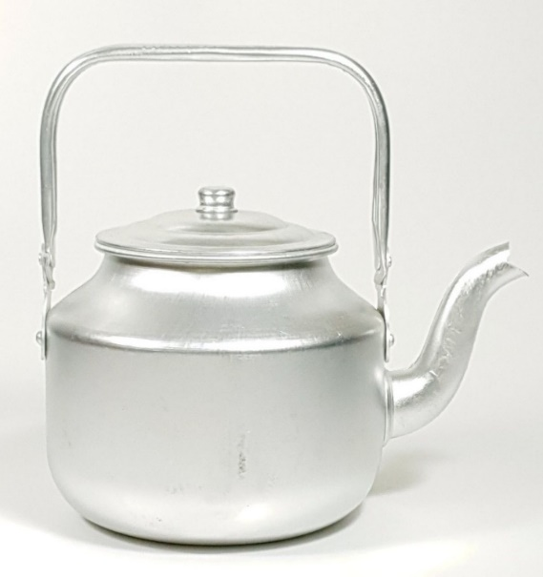

Có màu trắng bạc, ánh kim
Tính dẻo
Tính nhẹ
(D = 2,7 g/cm³)
Tính dẫn điện, dẫn nhiệt

Slide 12


I. TÍNH CHẤT VẬT LÍ
trắng bạc
Aluminium là kim loại có màu...................., có ánh kim.
Aluminium là kim loại.........................( D = 2,7 g/cm³)
Aluminium dẫn................., dẫn.............tốt, nóng chảy ở nhiệt độ.................
Aluminium có tính............có thể cán mỏng hoặc kéo thành sợi.
nhẹ
nhiệt
điện
660$℃$
dẻo

Slide 13

II. TÍNH CHẤT HÓA HỌC
K, Na, Mg, Al, Zn, Fe, Pb ,(H), Cu, Ag, Au
Aluminium có những tính chất hóa học của kim loại không?

Slide 14
Dự đoán: Aluminium có các tính chất hóa học của một kim loại
1. Aluminium tác dụng với phi kim (O₂, S, Cl₂…)
2. Aluminium tác dụng với dd acid (HCl, H₂SO₄ loãng…)
3. Aluminium tác dụng với dd muối của kim loại yếu hơn

Slide 15


THÍ NGHIỆM
1. Tác dụng với phi kim
a. Tác dụng với khí Oxygen

Slide 16
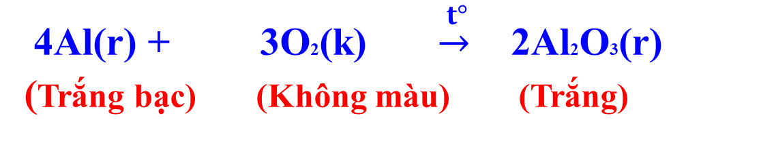
NHẬN XÉT VÀ KẾT LUẬN THÍ NGHIỆM
HIỆN TƯỢNG
- Aluminium cháy sáng tạo thành chất rắn có màu trắng.
4Al(r) + 3O2(k) $\underset{→}{ t°}$ 2Al2O3(r)
(Trắng bạc) (Không màu) (Trắng)
- PTHH:

Slide 17
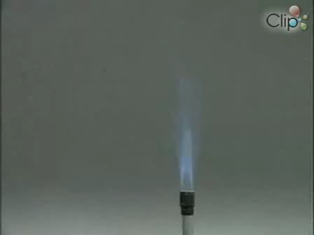
THÍ NGHIỆM
1. Tác dụng với phi kim
b. Tác dụng với phi kim khác (Khí Chlorine)

Slide 18

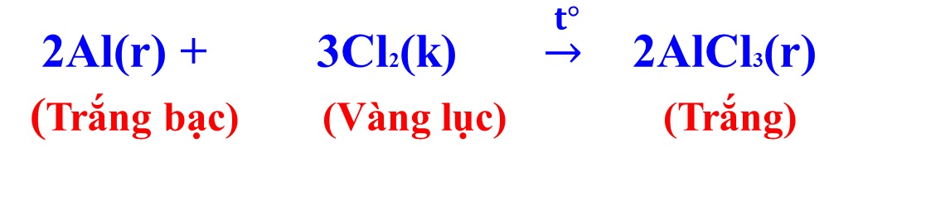
NHẬN XÉT VÀ KẾT LUẬN THÍ NGHIỆM
HIỆN TƯỢNG
- Aluminium cháy sáng tạo thành chất rắn có màu trắng.
2Al(r) + 3Cl2(k) $\underset{→}{ t°}$ 2AlCl3(r)
(Trắng bạc) (Vàng lục) (Trắng)
- PTHH:
2Al + 3S$\underset{→}{t°}$ Al2S3
Kết Luận: Aluminium + nhiều phi kim (O2, Cl2, S....)
=> muối hoặc oxide.

Slide 19

II. TÍNH CHẤT HÓA HỌC
HOẠT ĐỘNG NHÓM

Slide 20
THÍ NGHIỆM
2. Tác dụng với dung dịch acid (dd HCl)
Các bước tiến hành thí nghiệm
Bước 1: Đeo găng tay vào trước khi làm thí nghiệm
Bước 2: Gắp lá Aluminium cho vào ống nghiệm
Bước 3: Dùng ống nhỏ giọt lấy 2 – 3ml dung dịch HCl
cho vào ống nghiệm
Bước 4: Quan sát và nhận xét hiện tượng

Slide 21
NHẬN XÉT VÀ KẾT LUẬN THÍ NGHIỆM
HIỆN TƯỢNG
- Aluminium tan dần, có bọt khí không màu thoát ra.
- PTHH:
2Al(r) + 6HCl(dd) → 2AlCl3(dd) + 3H2(k)
Trắng bạc Không màu Không màu Không màu
2Al + 3H2SO4 loãng → Al2(SO4)3 + 3H2
Kết Luận: Aluminium + dd acid( HCl, H2SO4 loãng...) => Muối + H2

Slide 22
Aluminium phản ứng với Acid H2SO4 (đặc, nóng), HNO3 (đặc, nóng)
2Al + 6H2SO4 (đặc, nóng) $\underset{→}{t°}$ Al2(SO4)3 + 3SO2 + 6H2O
* Chú ý: Aluminium không phản ứng với H₂SO₄ đặc, nguội và HNO₃ đặc, nguội.

Slide 23
THÍ NGHIỆM
3. Tác dụng với dung dịch muối (dd CuCl2)
Các bước tiến hành thí nghiệm
Bước 1: Đeo găng tay vào trước khi làm thí nghiệm
Bước 2: Gắp lá Aluminium cho vào ống nghiệm
Bước 3: Dùng ống nhỏ giọt lấy 2 – 3ml dung dịch CuCl2
cho vào ống nghiệm
Bước 4: Quan sát và nhận xét hiện tượng

Slide 24
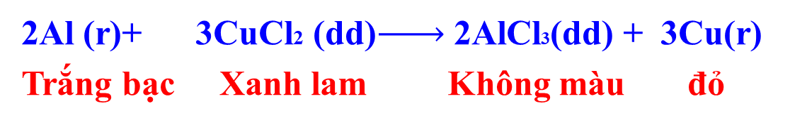
NHẬN XÉT VÀ KẾT LUẬN THÍ NGHIỆM
HIỆN TƯỢNG
Có chất rắn màu đỏ bám ngoài dây Aluminium.
Aluminium tan dần, màu xanh lam của dung dịch muối nhạt dần.
- PTHH:
2Al (r)+ 3CuCl2 (dd) 2AlCl3(dd) + 3Cu(r)
Trắng bạc Xanh lam Không màu đỏ
Al + 3AgNO3 Al(NO3)3 + 3Ag
Kết luận: Aluminium + dung dịch muối của kim loại hoạt động yếu hơn => muối mới + Kim loại mới.

Slide 25
Kết luận: Aluminium có tính chất chung của kim loại
Ngoài những tính chất chung của kim loại, Aluminium có tính chất hóa học riêng nào không?

Slide 26
THÍ NGHIỆM
4. Tác dụng với dung dịch kiềm (dd NaOH)
Các bước tiến hành thí nghiệm
Bước 1: Đeo găng tay vào trước khi làm thí nghiệm
Bước 2: Gắp lá Aluminium và đinh Iron (Fe) cho vào 2 ống nghiệm
Bước 3: Dùng ống nhỏ giọt lấy 2 – 3ml dung dịch NaOH
cho vào mỗi mống nghiệm.
Bước 4: Quan sát và nhận xét hiện tượng

Slide 27
NHẬN XÉT VÀ KẾT LUẬN THÍ NGHIỆM
HIỆN TƯỢNG
- Ở ống nghiệm chứa đinh Iron, không có hiện tượng xảy ra.
- Ở ống nghiệm chứa lá Aluminium, Aluminium tan dần và có bọt khí không màu thoát ra.
- PTHH:
2Al+2NaOH+ 2H2O → 2NaAlO2 + 3H2
( Sodium aluminate)
Kết Luận: Aluminium có phản ứng với dung dịch kiềm

Slide 28

MỞ RỘNG KIẾN THỨC

Slide 29
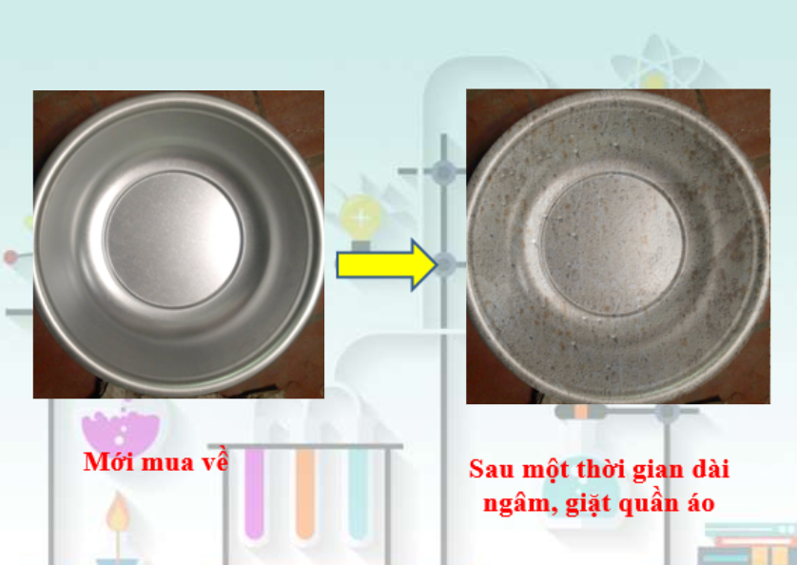

Slide 30
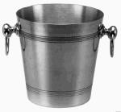
Bài tập 3(sgk) : Có nên dùng xô, chậu, nồi làm bằng kim loại Aluminium để đựng vôi, nước vôi tôi hoặc vữa xây dựng không? Hãy giải thích.
Nước vôi tôi
Vôi tôi
Vữa xây dựng
30

Slide 31
ỨNG DỤNG
Em hãy liệt kê một số vật dụng làm từ Aluminium và nêu ứng dụng tương ứng của nó mà em biết?

Slide 32
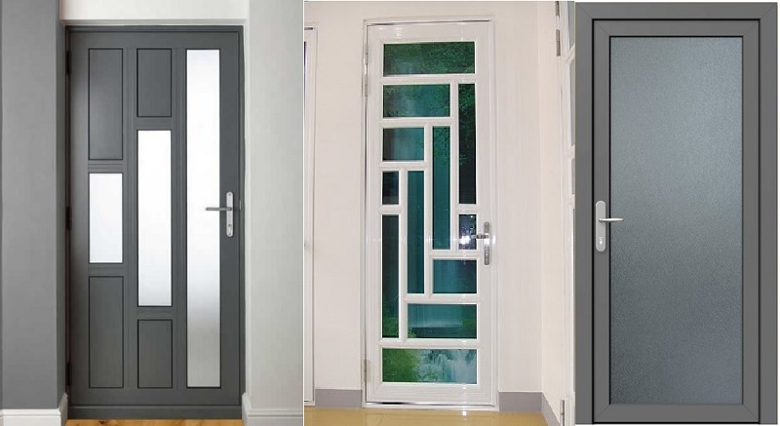
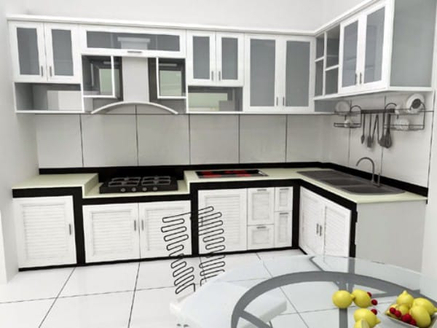
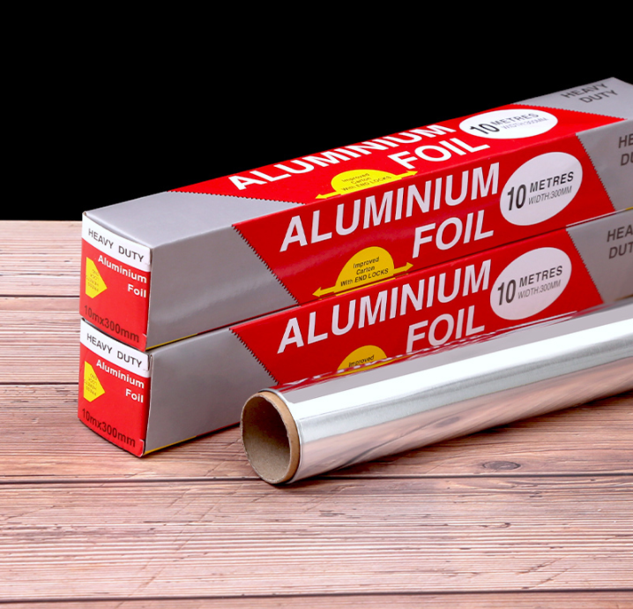
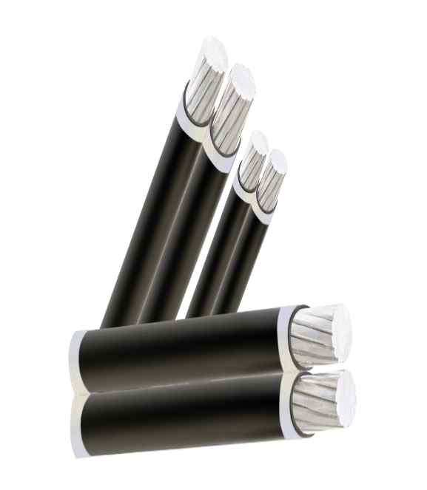
Trang trí nội ngoại, thất
Vật dụng gia đình
Chế tạo máy bay, tên lửa ô tô
Dây cáp, cột điện cao thế

Slide 33
III. SẢN XUẤT
Câu hỏi: Nguyên liệu để sản xuất Aluminium là gì?

Slide 34
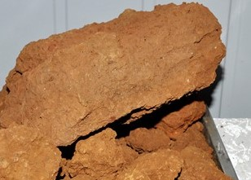
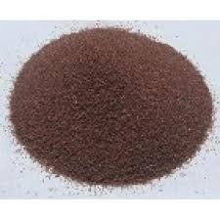
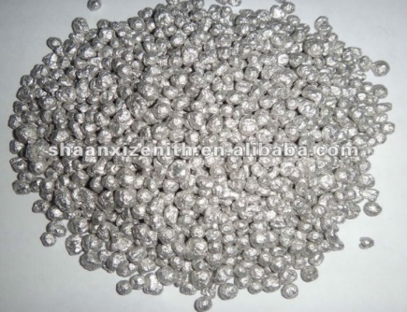
Hai quá trình chính
trong sản xuất Aluminium từ quặng Bauxite
TINH CHẾ
QUẶNG BAUXITE
ĐIỆN PHÂN
ALUMINIUM OXIDE
ALUMINIUM

Slide 35
Nguyên liệu: Quặng Bauxite (thành phần chính: Al₂O₃)
Phương pháp: Điện phân nóng chảy

Slide 36
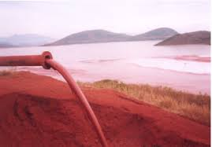
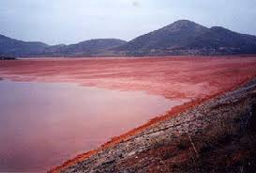
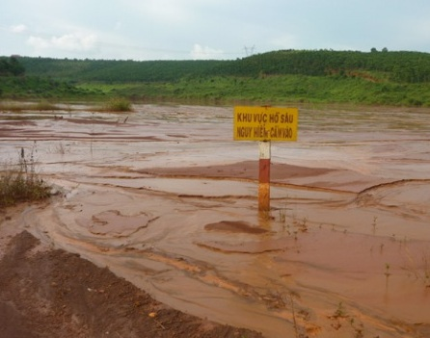
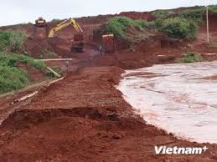
Nước bùn đỏ thải ra môi trường trong quá trình sản xuất Aluminium

Slide 37



LUYỆN TẬP - CỦNG CỐ

Slide 38

Bài tập 1: Cho các chất sau:
Khí O₂ (b) Dung dịch CuSO_{4 .}
(c) Dung dịch HCl (d) Sulfur(S).
(e) Dung dịch MgSO₄ ( g) Dung dịch H₂SO₄ đặc, nguội.
Số phản ứng hóa học xảy ra khi cho Al tác dụng lần lượt với các chất trên là :
A. 2 B. 3 C. 4 D. 5
Notes:
4 nhóm lựa chọn câu hỏi - thảo thuận - ghi vào bảng nhóm - lên trình bày trước lớp

Slide 39

Bài tập 2: Hãy viết các phương trình thực hiện các biến đổi sau:
Al₂O₃ $\underset{→}{ (1) }$ Al $\underset{→}{ (2) }$Al₂(SO₄)₃ $\underset{→}{ (3) }$ AlCl₃
Notes:
4 nhóm lựa chọn câu hỏi - thảo thuận - ghi vào bảng nhóm - lên trình bày trước lớp

Slide 40
ĐÁP ÁN
(1)
2Al₂O₃ ^{điện phân nóng chảy} 4Al + 3O₂
Criolit
(2) 2Al + 3H₂ SO₄ → Al₂(SO₄)₃ + 3H₂
(3) Al₂(SO₄)₃ + 3BaCl₂ → 2AlCl₃ + 3BaSO₄

Slide 41



DẶN DÒ
)
- Học bài: Tính chất hóa học của Aluminium
Làm bài tập: 1, 2, 3 SGK trang 58.
Chuẩn bị bài: Tính chất hóa học của Iron(Fe)

Slide 42


